Slide 1
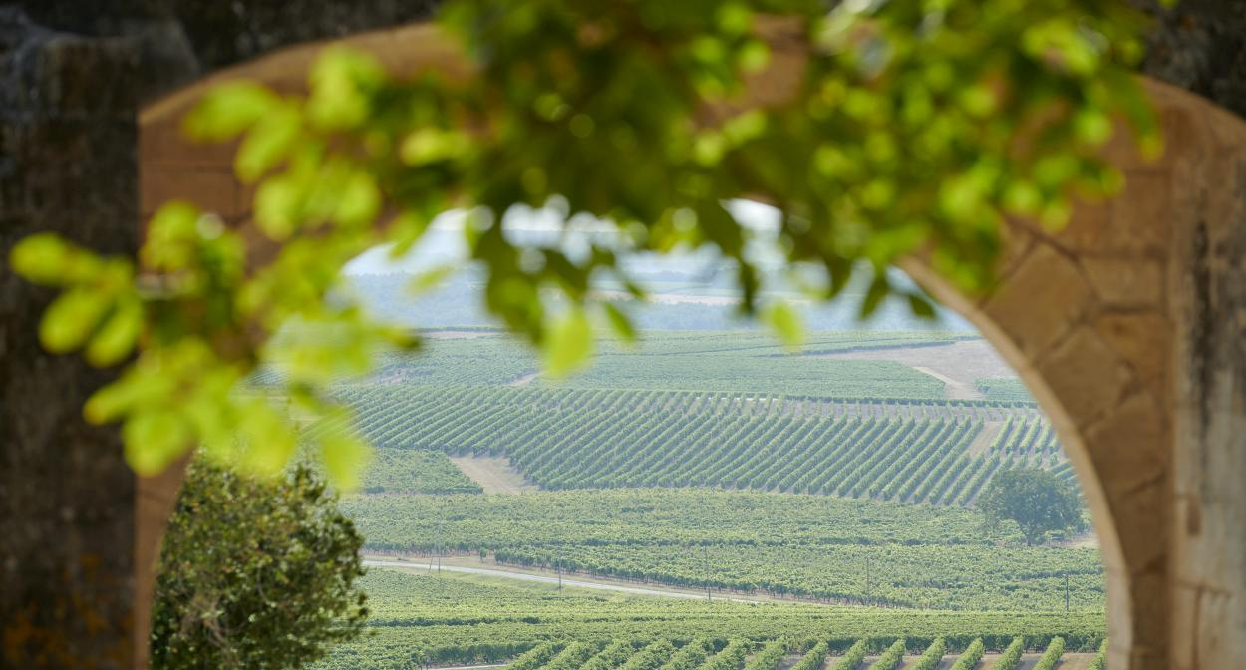


ASSEMBLEE GENERALE
Mardi 7 novembre 2023
Lignières - Ambleville

Slide 2

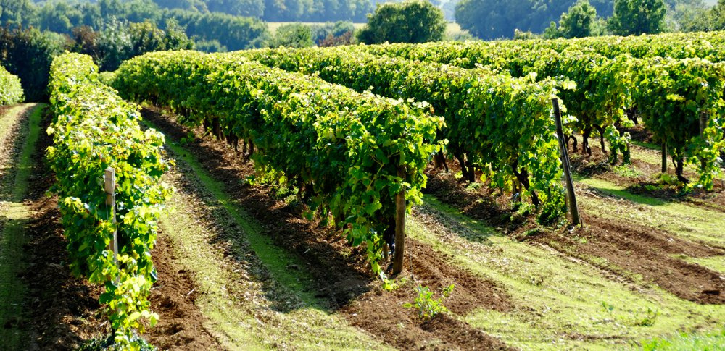
ORDRE DU JOUR
  Mot du Président
  Rapport moral et financier
  Renouvellement du tiers sortant
  Présentation édition 2024
  Renouvellement des adhésions
  Questions diverses

Slide 3

MOT DU PRÉSIDENT

Slide 4
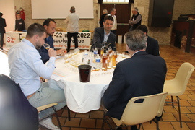


CONCOURS EAUX DE VIE
Echantillons 2023
  31 eaux de vie tous crus 2020
  15 vieilles GC 2010-2011
  9 XO

Slide 5


RAPPORT MORAL ET FINANCIER

Slide 6
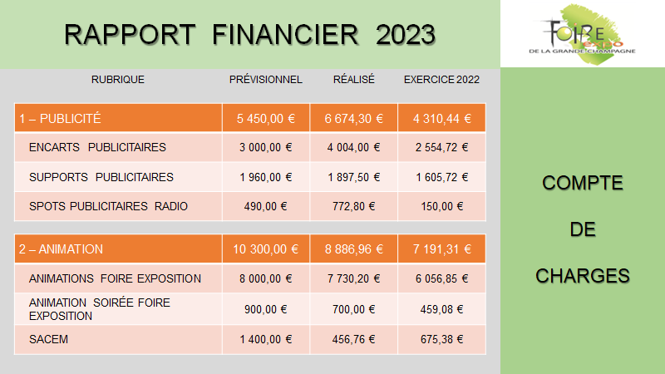

Slide 7
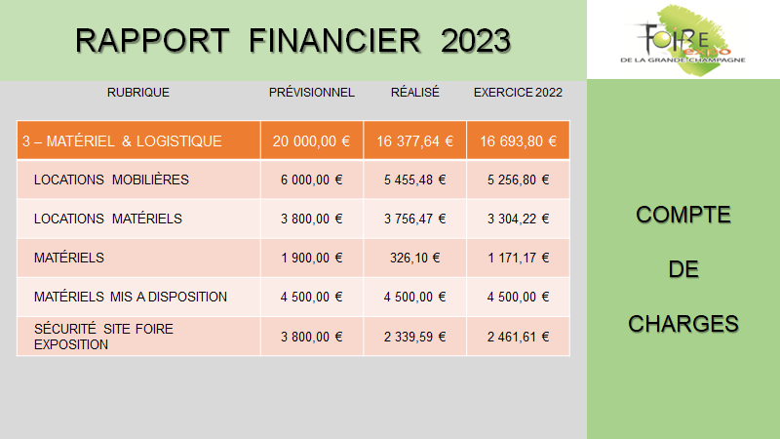

Slide 8
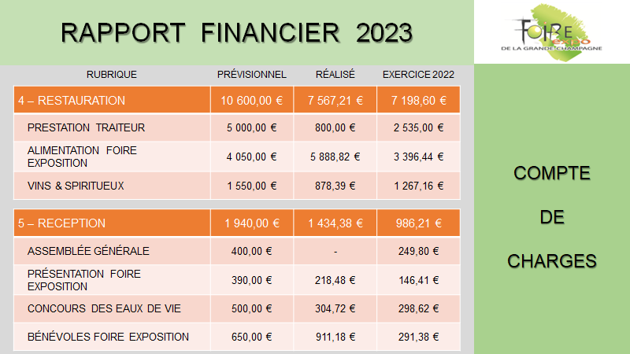

Slide 9
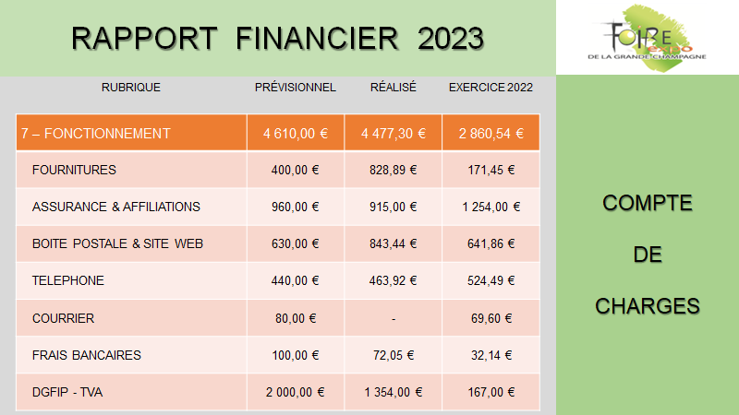

Slide 10
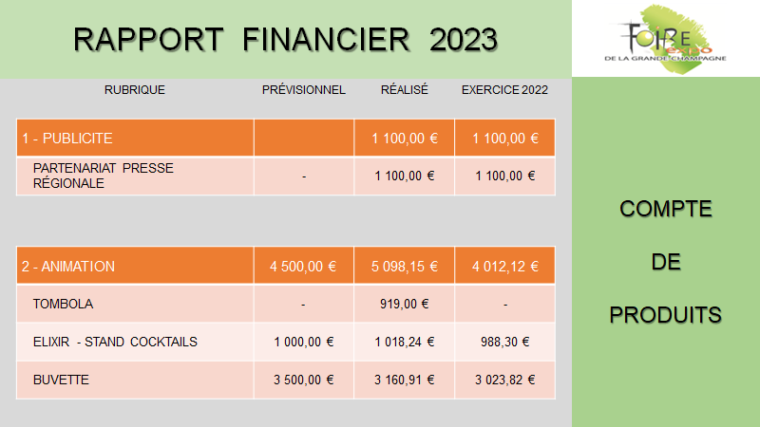

Slide 11
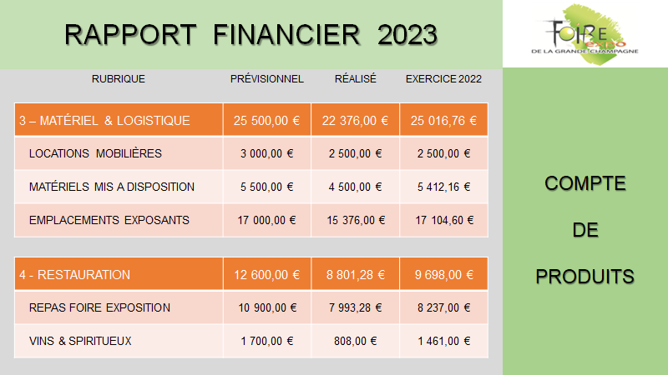

Slide 12
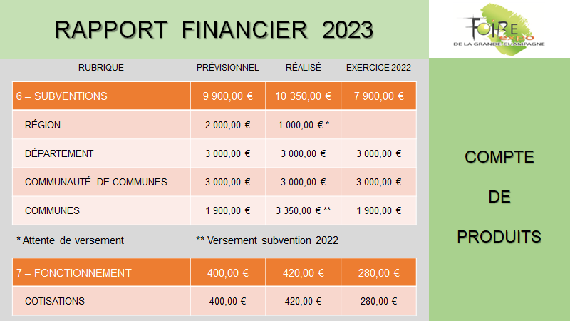

Slide 13
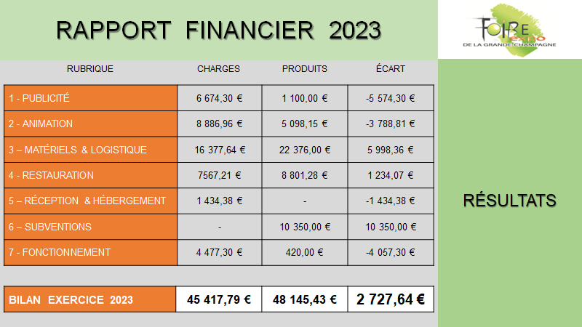

Slide 14
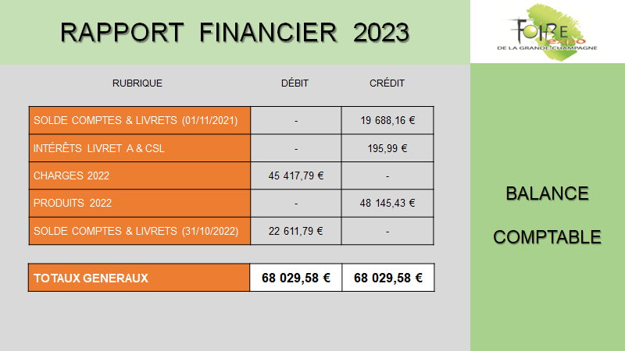

Slide 15
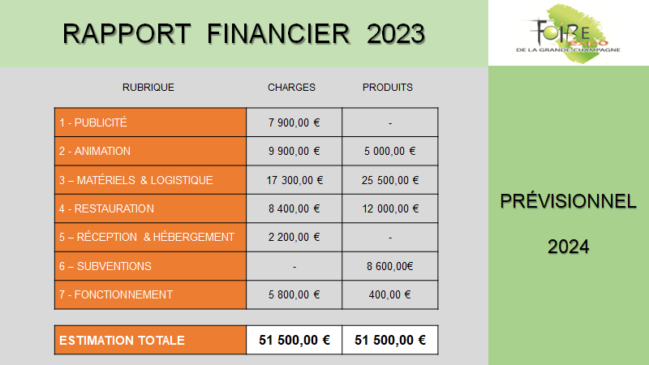

Slide 16
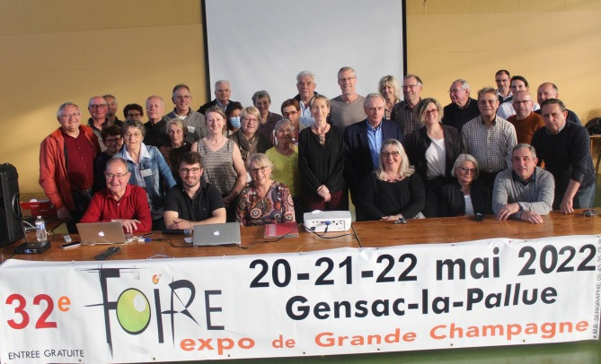
RENOUVELLEMENT DU TIERS SORTANT

Slide 17

PRESENTATION EDITION 2024

Slide 18
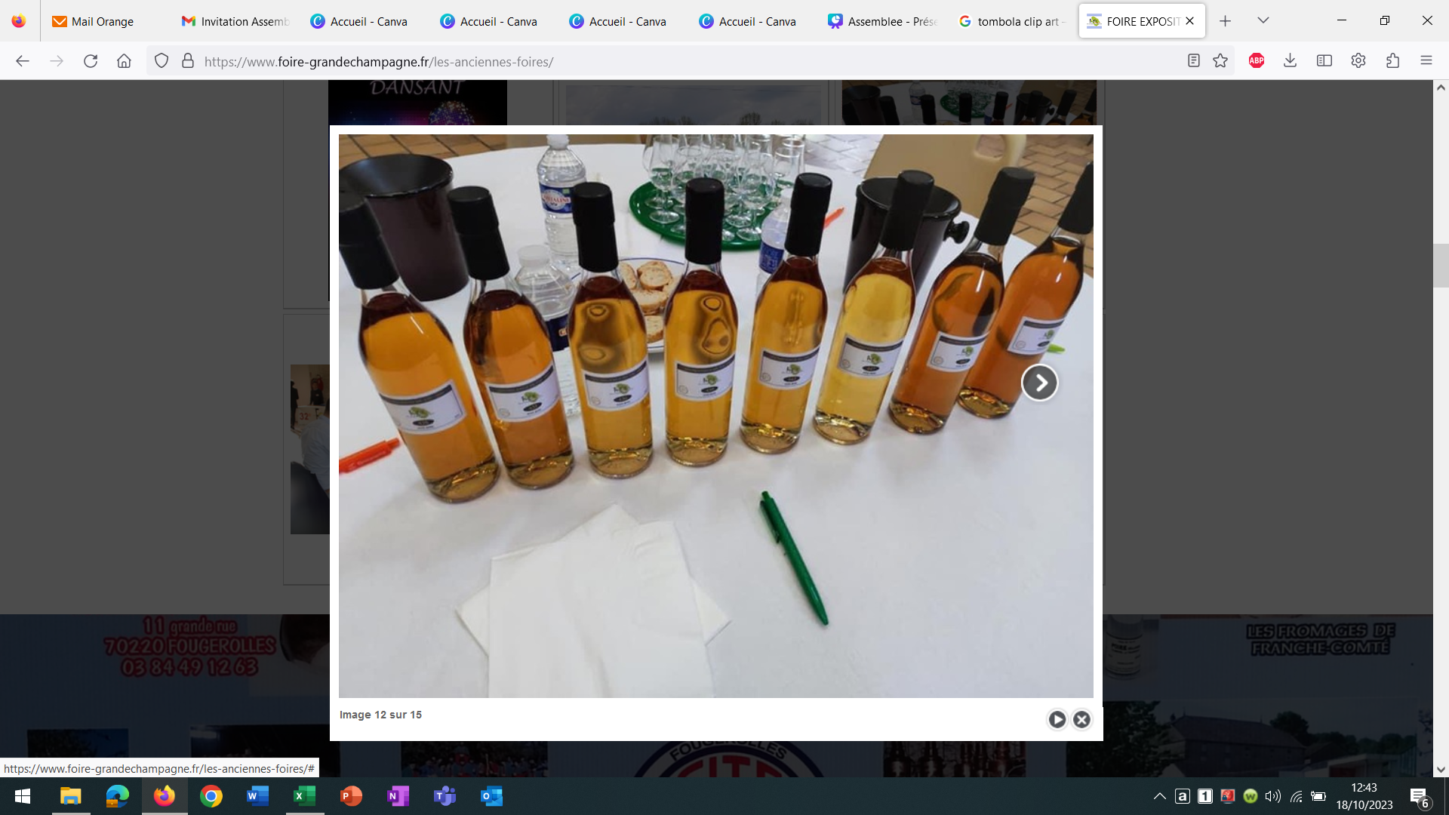
CONCOURS DES EAUX DE VIE
Lundi 8 avril 2024
  Jeunes eaux de vie tous crus
  Vieilles Grande Champagne 2012
  VSOP

Slide 19
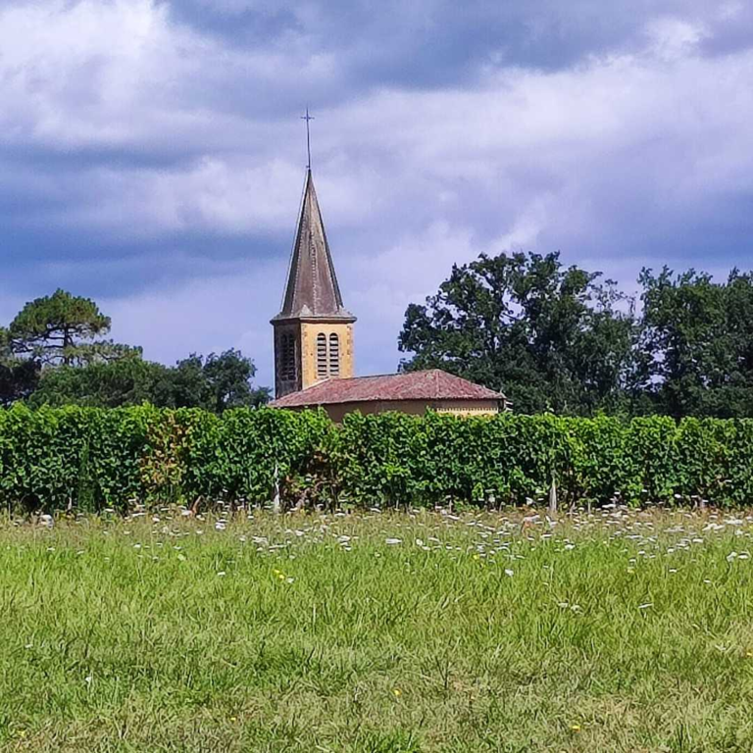

26-27-28 AVRIL 2024

Slide 20
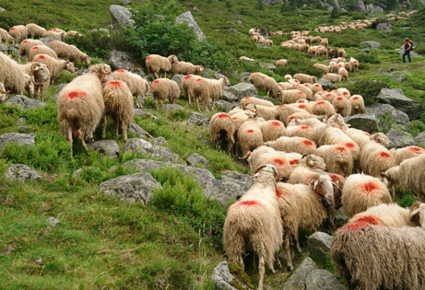
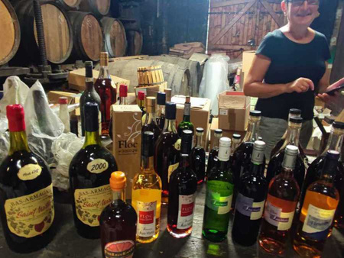
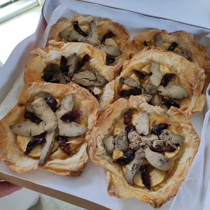
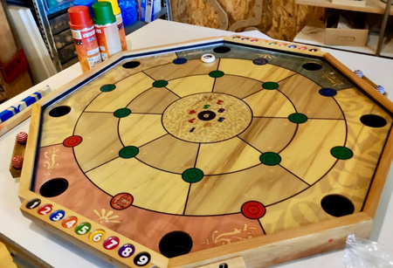
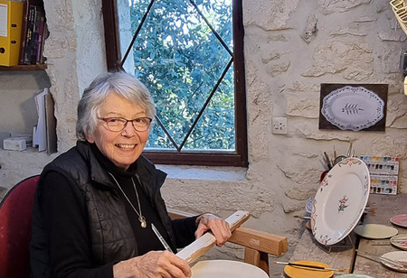
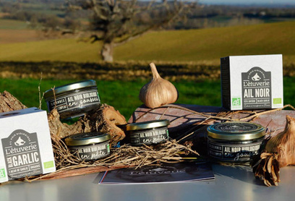
Bas armagnac, floc de Gascogne,vins IGP côtes de Gascogne
Bas armagnac, floc de Gascogne,vins IGP côtes de Gascogne
EXPOSANTS
Isabelle et Marc SAINT MARTIN
Bas Armagnac, Floc de Gascogne, vins IGP, Côte de Gascognac
Les croustades d’Isabelle
Croustades faites sur place
Alain PATAT
Jeux en bois
Christiane FITZPATRICK
Art Céramiste
La clé des champs
Nicolas RICAU
SARL L’Etuverie
Ail noir, moutarde, miel

Slide 21
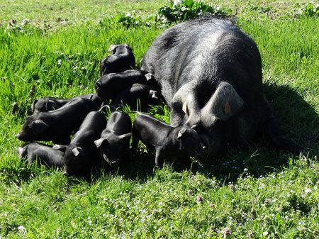
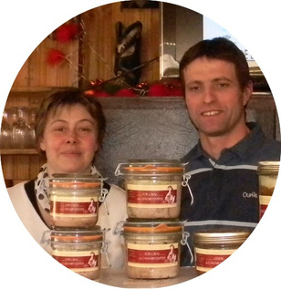
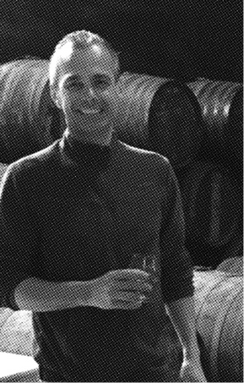
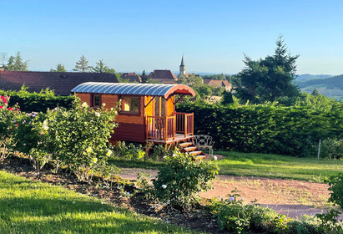
Bas armagnac, floc de Gascogne,vins IGP côtes de Gascogne
Bas armagnac, floc de Gascogne,vins IGP côtes de Gascogne
EXPOSANTS
Audrey BOURRUST
La ferme de Bidache
Porc Noir
Bruno et Florence LOBET
La Ferme Fleurie
Canards
Stephan MAO
Whisky, Vodka, Gin, Rhum
Julien NARTET
Roulotte Tiny House
Ail noir, moutarde, miel

Slide 22

Bas armagnac, floc de Gascogne,vins IGP côtes de Gascogne
Bas armagnac, floc de Gascogne,vins IGP côtes de Gascogne
EXPOSANTS
Chambre des métiers
Ail noir, moutarde, miel

Slide 23
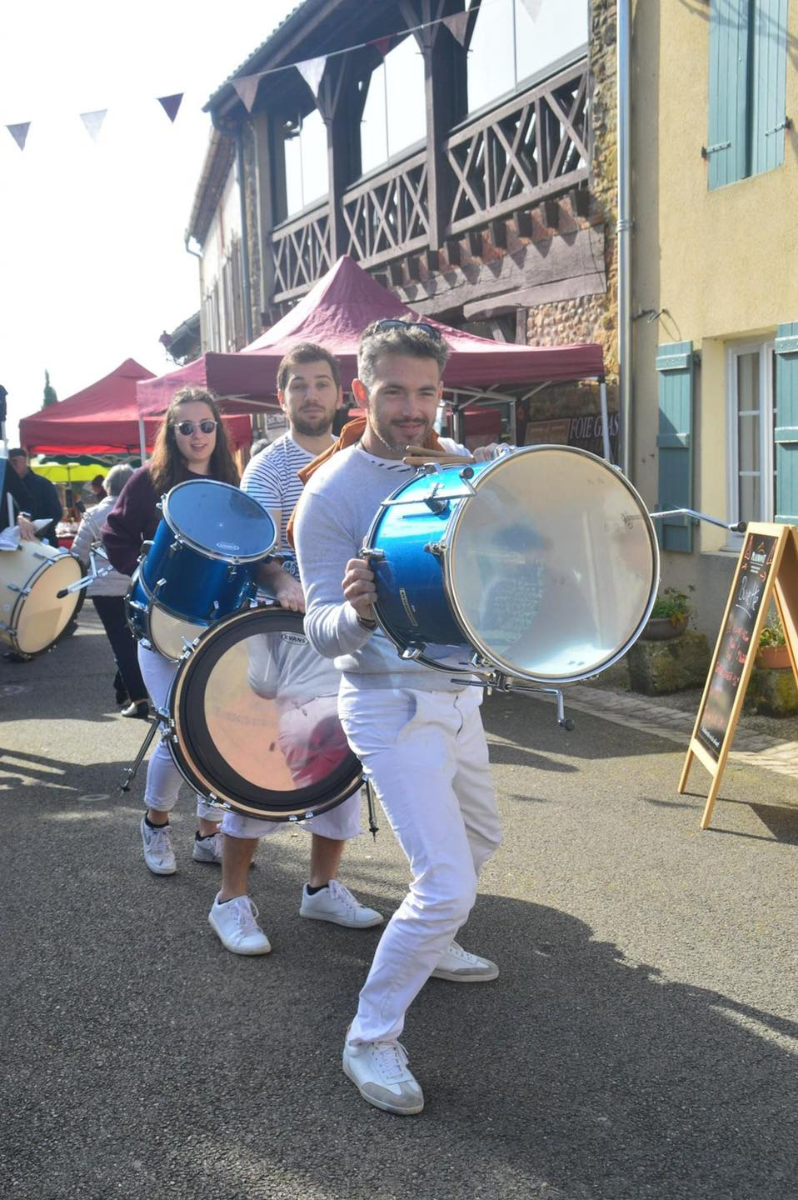

Banda
DU GERS!

Slide 24
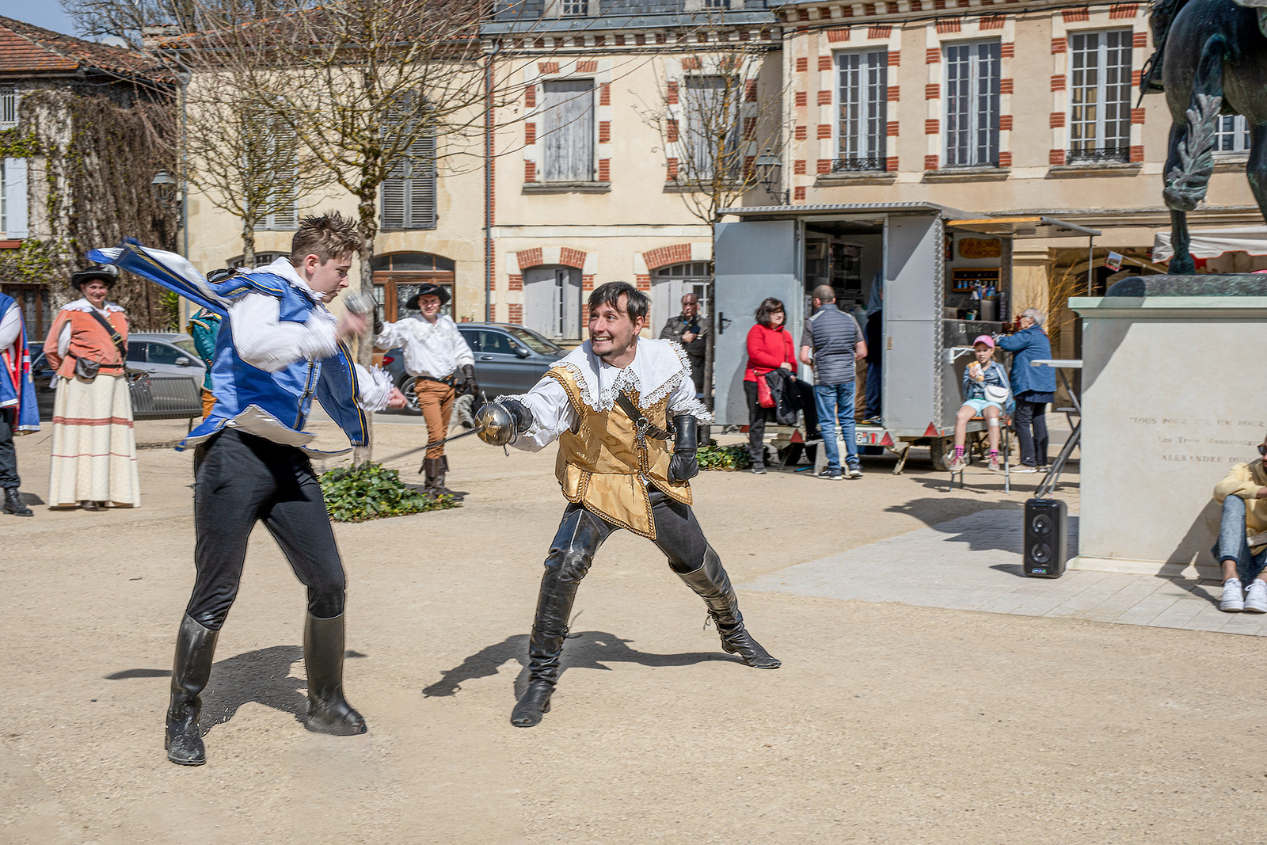
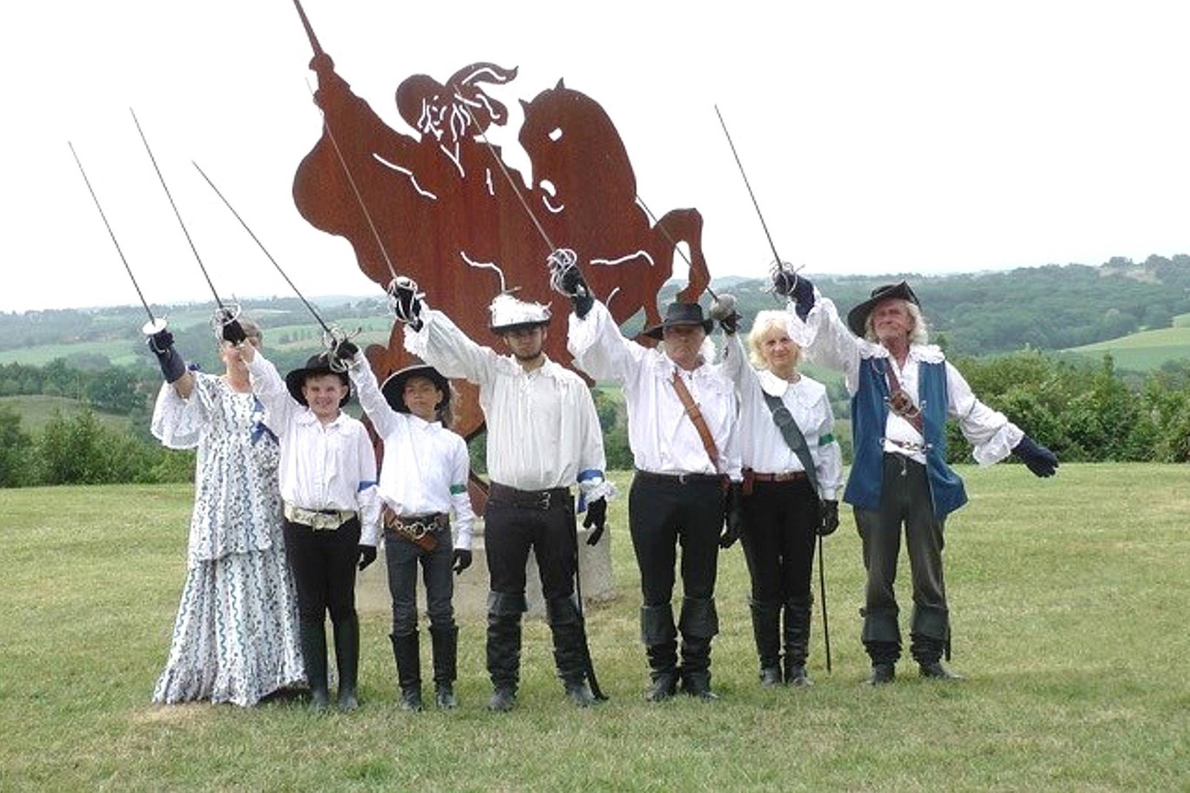

Combats de mousquetaires
D’Artagnan

Slide 25
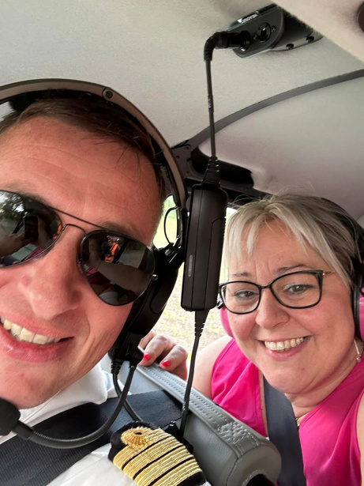
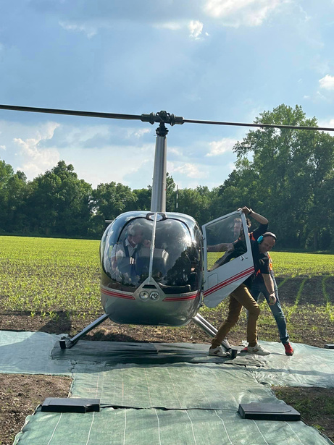
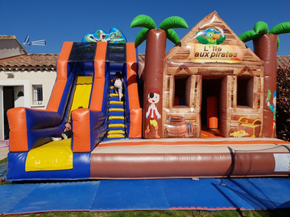
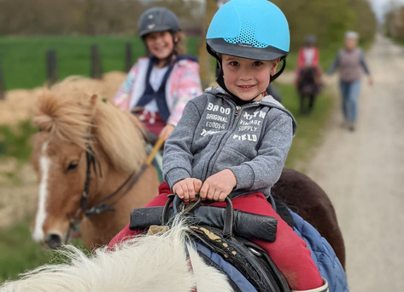

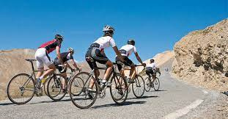



ANIMATIONS
  Baptême hélicoptère
  Jeux enfants
Randos
  Marche et Cycliste
  Tombola
Balade en
  vieilles voitures
Jeu de
Piste

Slide 26


RESTAURATION
SUR SITE

Slide 27

RENOUVELLEMENT
DES ADHESIONS

Slide 28


MERCI DE VOTRE ATTENTION

